Slide 1
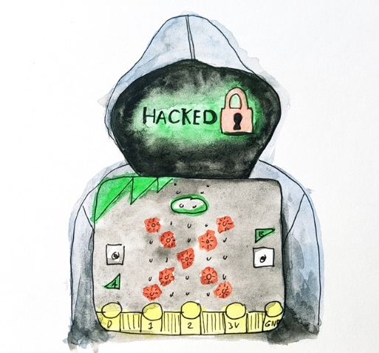
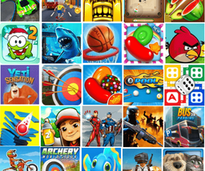
Games en de micro:bit les 2
Maak twee games

Slide 2
Vandaag gaan we games maken met de micro:bit.
Wat hebben we de vorige keer gedaan?
Hoe zou je games kunnen maken met de micro:bit?

Slide 3
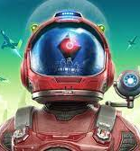
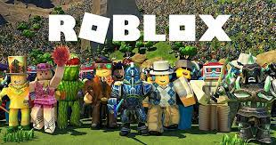
Games
Notes:
Welke games speel je? Speelt iedereen dezelfde games? Zijn er moeilijke games? Speelt je oma andere games dan je kleine zusje?
Heeft muziek invloed op je game?
Wanneer is een game spannend?

Slide 4
We starten met een eenvoudige klikgame.
Deze game gaan we ook spelen.
Hierna gaan we hem aanpassen en hacken.
Hierna maken we nog een game en voegen we geluid toe.

Slide 5
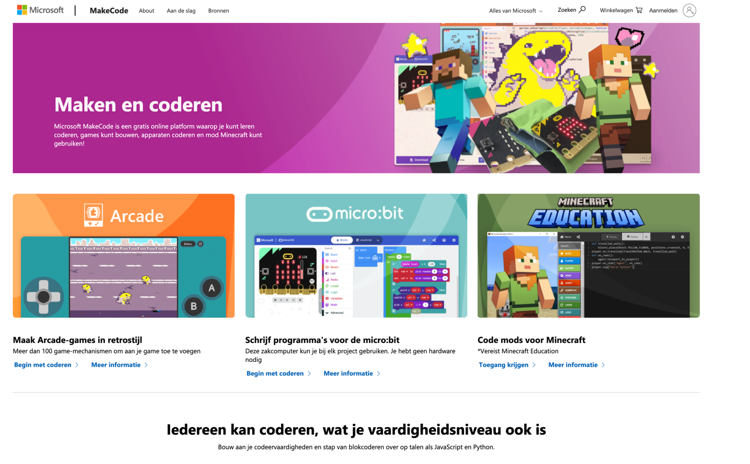
makecode.com
Notes:
Ga naar de makecode.com website en kies voor micro:bit

Slide 6
Notes:
Kijk het filmpje

Slide 7
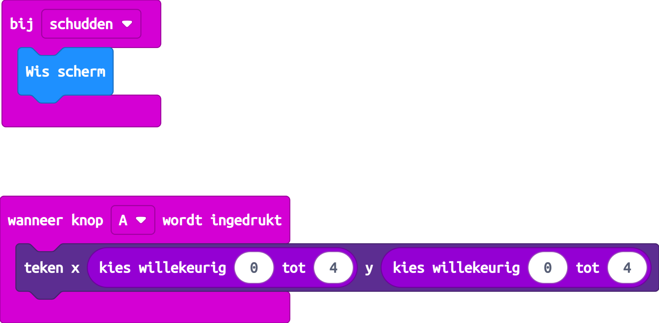
Notes:
Maak deze code. Aftellen 20000 zit bij geavanceerd en spel. en willekeurig zit bij rekenen.

Slide 8
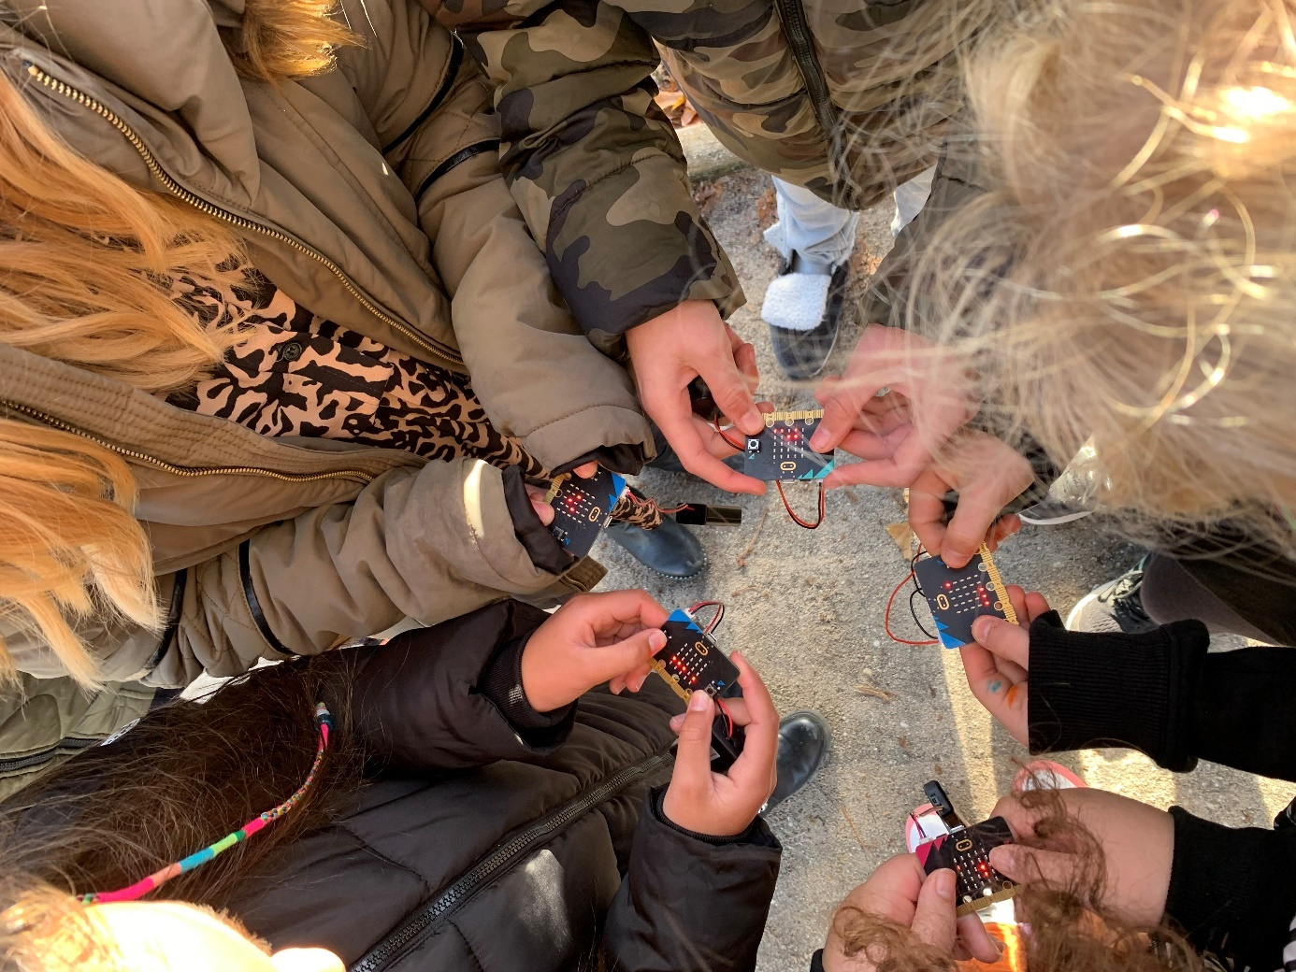
Notes:
Speel de game tegen elkaar. Het filmpje laat een wedstrijd van deze game zien in een groep 8.

Slide 9
Notes:
Kijk het filmpje tweede game

Slide 10
Notes:
We gaan de game nu hacken! Wat kun je veranderen zodat je de game sneller kunt winnen.

Slide 11
De volgende game is een stuk moeilijker om te maken.
Jullie kunnen ook alleen de game spelen.
En natuurlijk aanpassen en hacken.
In de game gaat er een lampje heen en weer.
Klik op knop A als het lampje in het midden staat.
Dan krijg je een punt, anders ben je af.

Slide 12
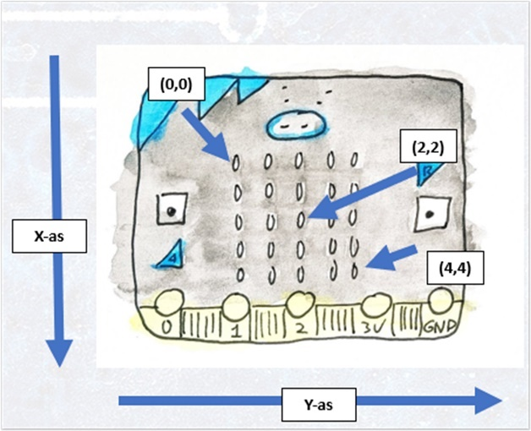
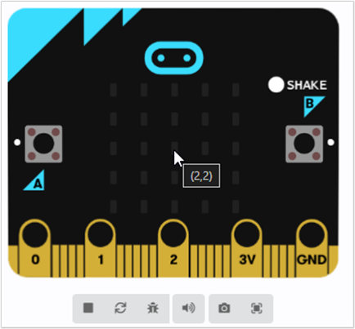
Notes:
Hier uitleg over de x en y as. En als je de muis stil houd boven de microbit in de preview, dan geeft hij het aan. welk nummer het is.

Slide 13
Maak de Game
Notes:
Kijk het filmpje
Kies voor nieuw project, noem dit opdracht 1.
Ze maken de eerst basis code

Slide 14
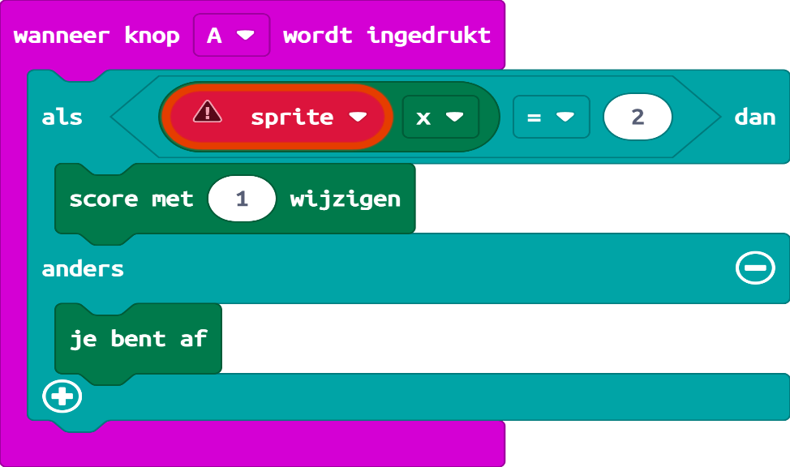
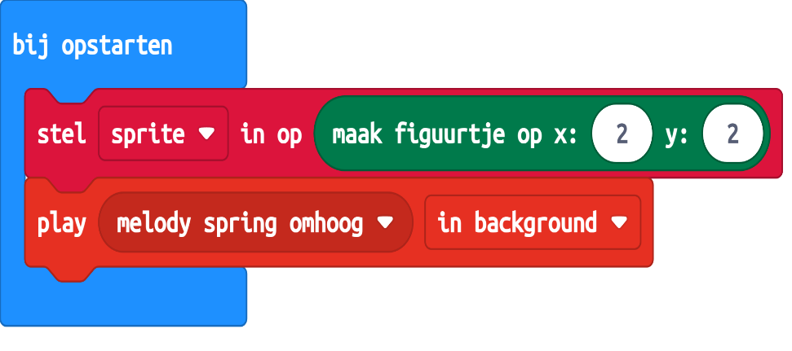
Eerst deze code
Tweede code
Notes:
Eerst code 1 maken daarna code 2. bij code 1 komt eerst een foutmelding, omdat de sprite pas bij opstarten wordt gemaakt.
Maar als je sprite kiest vanuit games, dan maakt hij automatisch een variabele aan.

Slide 15
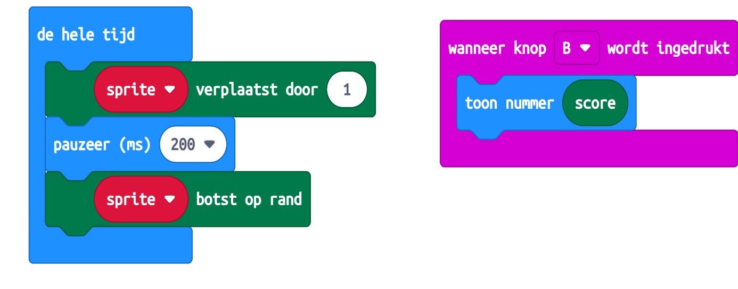
Notes:
Het tweede gedeelte. Nu kunnen ze in hem in de preview spelen.
En downloaden en spelen.

Slide 16
Notes:
Mooi filmpje over game design

Slide 17
Afsluiting
Notes:
Wat heb je geleerd.

